Slide 1
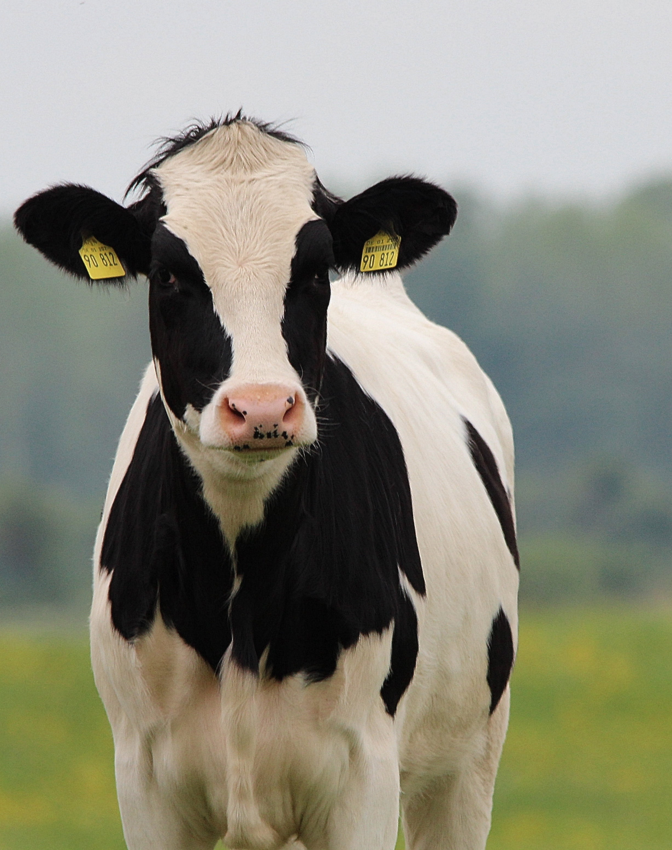

SAMGAU AGRO
Животноводческий комплекс
полного цикла
Инвестиционный проект
в агросекторе Казахстана
ТОО «Национальный торговый дом AGROINVESTSOYUZ»
Notes:
Кормовая_база_обновлённая.pdf, стр. 1–4; SAMGAU_AGRO_презентация_v2.pdf, стр. 1–4; Данные по комплексу.docx. Компания является инициатором и инвестором по уточнению пользователя. Фото иллюстративное, из предоставленных материалов. Логотип — точный предоставленный файл.

Slide 2
Проект и его масштаб
Планируемый комплекс в Алматинской области
Инициатор и инвестор
12–14 тыс.
ТОО «Национальный торговый дом
AGROINVESTSOYUZ»
голов КРС одновременно
с возможностью увеличения
Компания планирует строительство и запуск комплекса с собственной кормовой базой, откормом КРС и мясопереработкой.
≥20 тыс.
голов КРС в год
производственная потребность убойного цеха
Проектные показатели. Комплекс находится в стадии подготовки к реализации.
SAMGAU AGRO
02
Notes:
Кормовая_база_обновлённая.pdf, стр. 3–4; SAMGAU_AGRO_презентация_v2.pdf, стр. 3–4; Данные по комплексу.docx. Роль инвестора и мощность комбикормового цеха уточнены пользователем. Все мощности плановые.

Slide 3
Полный производственный цикл
Кормовая база, откорм и переработка входят в единый проект
01
Кормовая база
Посев и заготовка кормовых и зерновых культур
02
Производство кормов
Комбикормовый цех, склады и силосы
03
Откорм КРС
Приём животных, карантин, ветеринарное сопровождение
04
Мясопереработка
Убой, разделка, упаковка и колбасные изделия
05
Логистика
Холодильные и морозильные камеры, логистический центр
06
Переработка побочной продукции
Органические удобрения, мясокостная мука, обработка шкур
SAMGAU AGRO
03
Notes:
Данные по комплексу.docx, пункты 1–8.

Slide 4
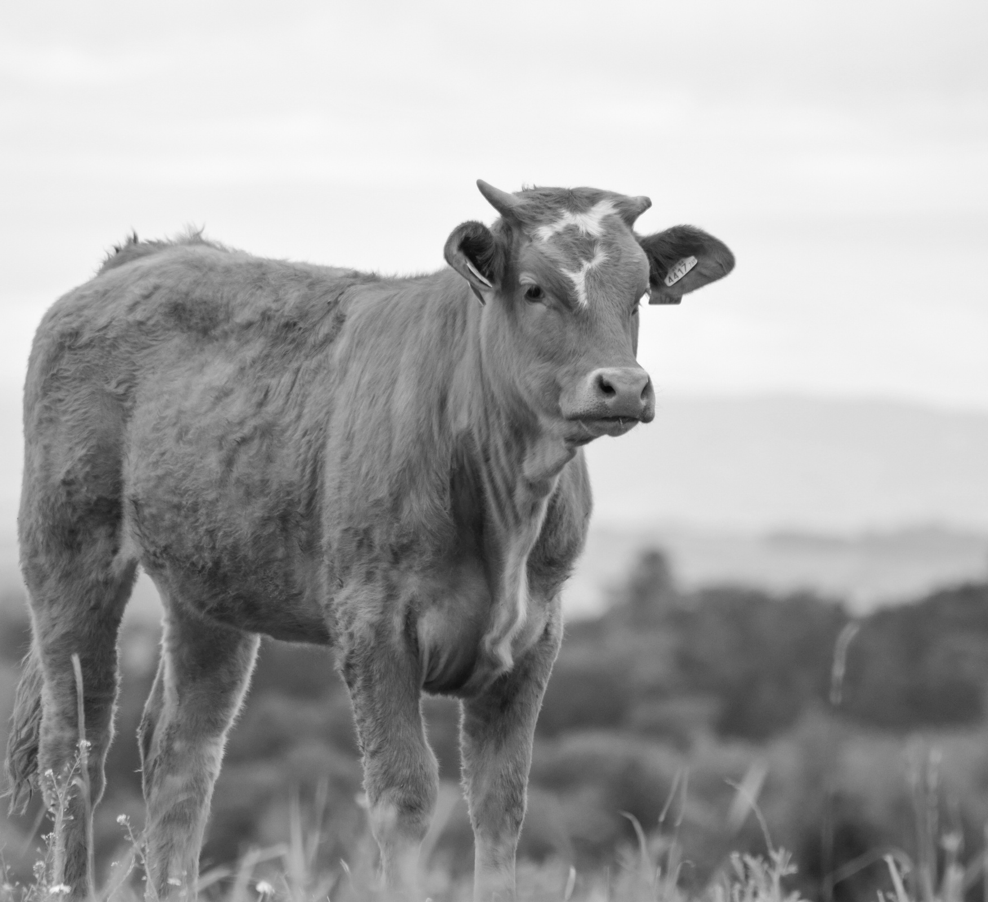
Технология откорма
Бычки мясных пород крупного рогатого скота
250–300 кг
живой вес при закупе
220–240 дней
цикл откорма
Привес за цикл: не менее 300 кг на голову
Вес при реализации: 550–600 кг и более
SAMGAU AGRO
04
Notes:
Кормовая_база_обновлённая.pdf, стр. 2; SAMGAU_AGRO_презентация_v2.pdf, стр. 2; Данные по комплексу.docx, пункт 1. Фото из предоставленных материалов, иллюстрация.

Slide 5
Земельные участки
200 га под комплекс и 6 000 га под собственную кормовую базу
200 га
Собственная кормовая база
Назначение | Площадь
Посевы кормовых и зерновых культур | 5 500 га
Накопитель воды системы орошения | 150 га
Проезды, лесополосы и сезонная стоянка техники | 350 га
Всего | 6 000 га
строительство комплекса
Алматинская область
В проекте предусмотрена подготовка предварительных актов выбора участков аппаратом акима района.
Запрашиваемые площади. Фактическое выделение участков требует документального подтверждения.
SAMGAU AGRO
05
Notes:
Кормовая_база_обновлённая.pdf, стр. 3–4; SAMGAU_AGRO_презентация_v2.pdf, стр. 3–4. 150+350=500 га сопутствующих площадей. Решения о фактическом предоставлении земель в комплекте материалов отсутствуют.

Slide 6
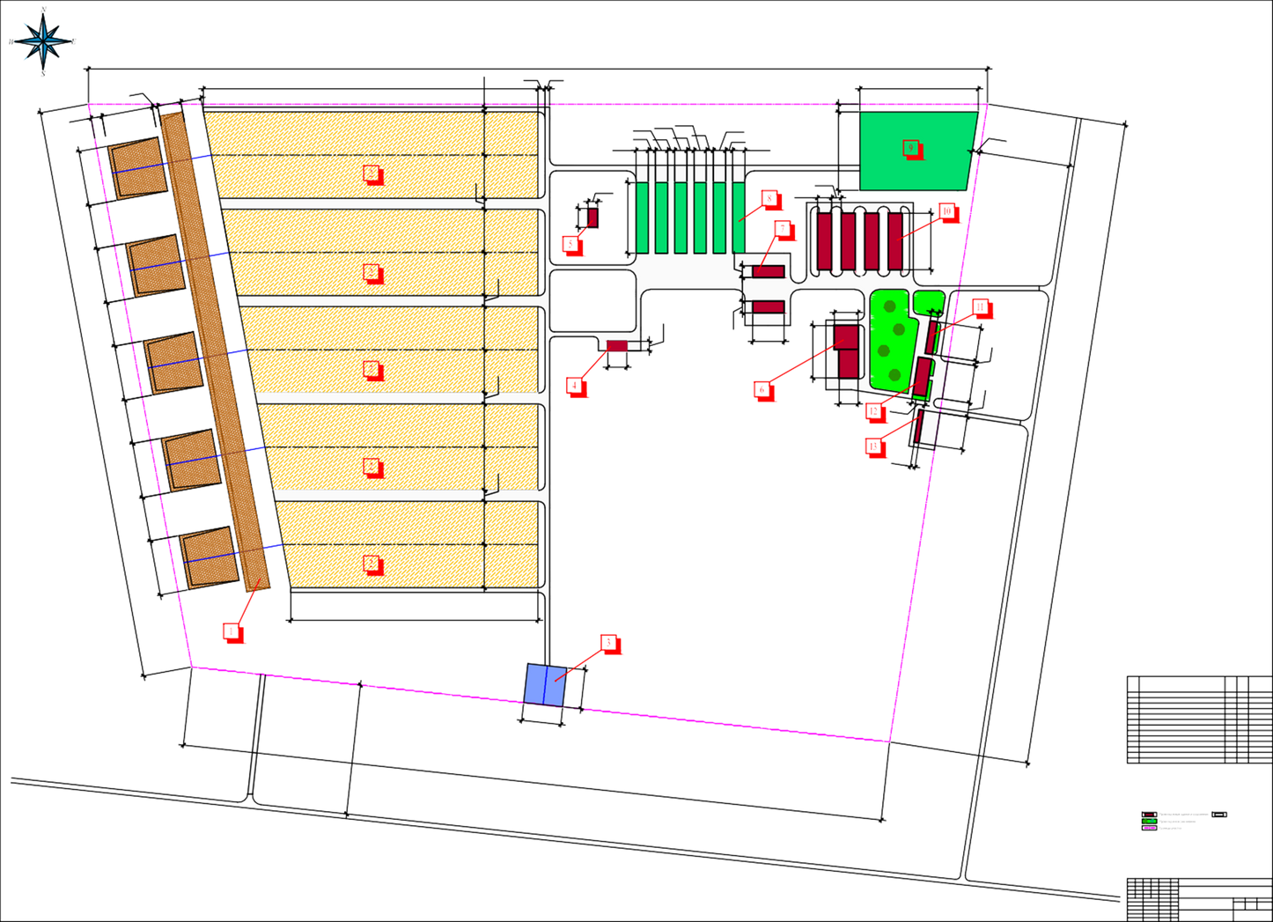
Эскизный генеральный план
Площадка животноводческого комплекса, 200 га
200 га
площадка
комплекса
Эскиз
Исходная схема
планировки
SAMGAU AGRO
06
Notes:
Кормовая_база_обновлённая.pdf, стр. 4; SAMGAU_AGRO_презентация_v2.pdf, стр. 4. Предоставленный эскиз, без изменений.

Slide 7
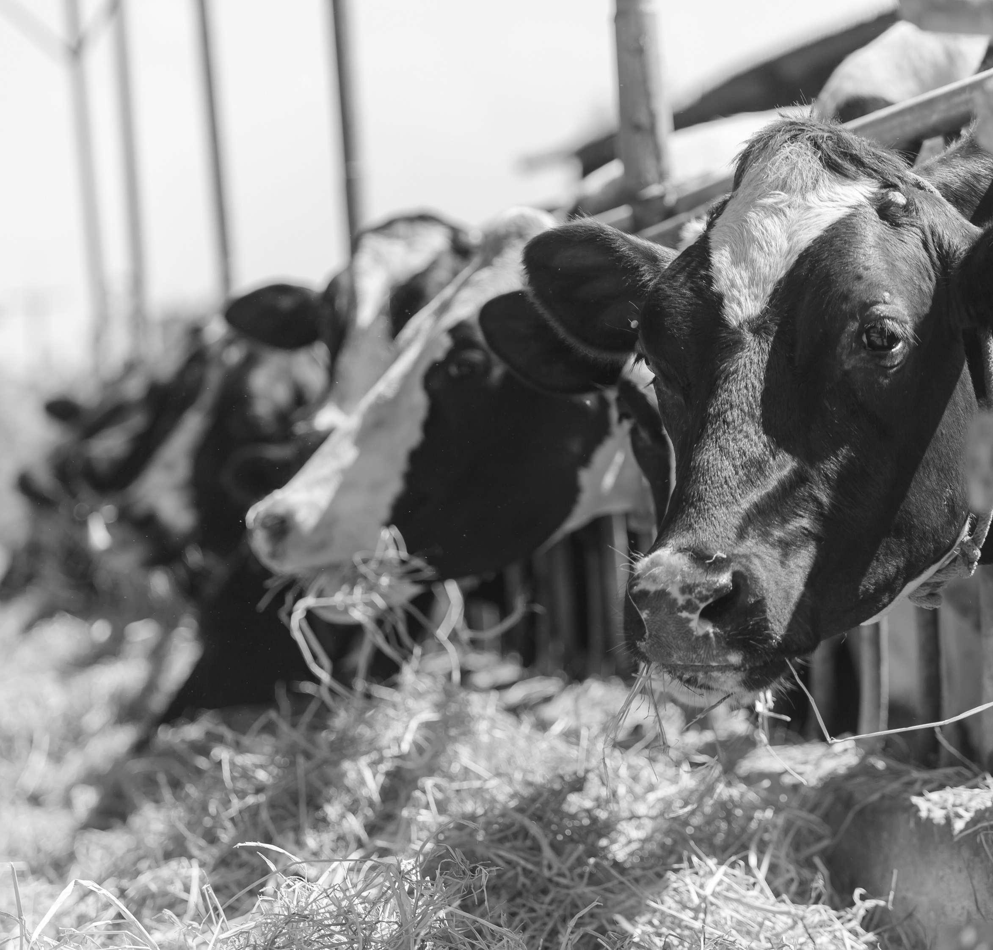
Кормовая база и комбикормовый цех
Производство для собственных нужд и реализации излишков
8–10 т/час
планируемая мощность
комбикормового цеха
Заготовка и хранение
Сухие и грубые корма, зерновые культуры на комбикорм. Склады кормов и силосные траншеи.
Сырьё и готовая продукция
Склады сырья, склады и силосы для хранения готовых комбикормов.
SAMGAU AGRO
07
Notes:
Данные по комплексу.docx, пункты 2,4,5; Кормовая_база_обновлённая.pdf, стр. 3–4; SAMGAU_AGRO_презентация_v2.pdf, стр. 3–4. Мощность 8–10 т/час по более позднему уточнению пользователя, исходный DOCX указывает 8 т/час.

Slide 8
Мясокомбинат
Проектная потребность: минимум 20 000 голов КРС в год
Убой и первичная обработка
Ассортимент и услуги
Первичная обработка туш, разделка и упаковка. Холодильные и морозильные камеры.
Колбасный цех. Возможность убоя МРС, лошадей и верблюдов.
Услуги хозяйствам и населению
Логистика и сертификация
Убой домашних животных для населения, сельхозхозяйств и кооперативов.
Логистический центр при мясокомбинате. Планируется сертификация «Халал».
Все производственные объекты и сертификация представлены как планируемые.
SAMGAU AGRO
08
Notes:
Данные по комплексу.docx, пункт 6а,6б,7. Сертификация Халал планируется, полученный сертификат не представлен.

Slide 9
Ветеринария и переработка отходов
Объекты, предусмотренные в составе комплекса
Ветеринарная лечебница
Органические удобрения
Карантинная зона для животных, поступающих на откорм. Отдельные загоны для лечения.
Лагуны и цех переработки навоза. Переработка крови, содержимого желудка и рубцов.
Контроль доступа
Побочная продукция
Контрольно-пропускные пункты и санитарные пропускники.
Утилизация отходов с производством мясокостной муки. Первичная обработка и временное хранение шкур для реализации.
SAMGAU AGRO
09
Notes:
Данные по комплексу.docx, пункты 1,3,6в–д,13.

Slide 10
Техника и инженерная инфраструктура
Производственная база для работы комплекса
Машино-тракторный парк
Инженерные объекты
Специальная, сельскохозяйственная и автомобильная техника. Скотовозы, навесное и прицепное оборудование.
Водозаборный узел
Котельная
Трансформаторная подстанция
Собственная АЗС и склады ГСМ
Боксы, гаражи и участок ремонта техники
SAMGAU AGRO
10
Notes:
Данные по комплексу.docx, пункты 8,14–17. В исходнике мощность ТП записана «2,5 мВт»; единица требует подтверждения. Она не нормализована и не вынесена в заголовок.

Slide 11
Административная и бытовая инфраструктура
Объекты для персонала и деловых встреч
12
400
люкс-номеров
в гостинице комплекса
посадочных мест
в столовой
Административное здание
Медицинский пункт
Офисы, конференц-зал и паркинг.
Медпункт в составе комплекса.
SAMGAU AGRO
11
Notes:
Данные по комплексу.docx, пункты 9–12.

Slide 12
Финансовые параметры проекта
Предварительная финансовая модель
20,7 млрд ₸
Показатель | Значение
Чистая прибыль первого года | 8 020 млн ₸
NPV (чистый приведённый доход) | 40 306 млн ₸
IRR (внутренняя норма доходности) | 171 %
PI (индекс прибыльности) | 3,64
Окупаемость проекта | 50 месяцев
Окупаемость вложений инвестора | 60 месяцев
заявленный объём инвестиций
≈45 млн USD по исходной оценке
Расчётные показатели исходной модели. Доходность не гарантируется. Прибыль первого года требует сверки с графиком доходов.
SAMGAU AGRO
12
Notes:
Кормовая_база_обновлённая.pdf, стр. 2,9; SAMGAU_AGRO_презентация_v2.pdf, стр. 1–2,9. 20 700 млн тенге, ≈45 млн USD — оценка исходной презентации, курс и дата не указаны. Финмодель не верифицирована. Прибыль первого года и масштаб графика доходов требуют согласования.

Slide 13
Сроки и государственная поддержка
Плановые условия реализации
24 месяца
44 %
заявленный срок реализации
после госэкспертизы ПСД
и разрешения на строительство
инвестиций в исходной модели
предполагается возместить
государственными субсидиями
Поэтапное финансирование
Условия требуют подтверждения
Исходная модель распределяет вложения во времени с учётом текущих задач проекта.
Подробный график включает работы до 26-го месяца. Основания, сроки и размер субсидий требуют согласования.
SAMGAU AGRO
13
Notes:
Кормовая_база_обновлённая.pdf, стр. 3,7–9; SAMGAU_AGRO_презентация_v2.pdf, стр. 3,8–9. 44% — заявленное предположение исходной модели, подтверждение отсутствует. Срок 24 месяца привязан к госэкспертизе и разрешению, подробный график до26месяца.

Slide 14
График инвестиций: месяцы 1–17
Млн тенге, порядковый месяц от начала реализации
Месяц | Назначение | Сумма
2 | ПСД строительства, ирригация и орошение | 460
6 | Строительство зданий и коммуникаций | 7 337
6 | Спецтехника и автомобили | 306
10 | Спецтехника и автомобили | 1 063
11 | Посев и уборка урожая | 621
14 | Строительство зданий и коммуникаций | 1 944
15 | Строительство зданий и коммуникаций | 800
16 | Первая группа бычков: закуп и откорм | 362,5
17 | Вторая группа бычков: закуп и откорм | 362,5
Итого | Этап 1 | 13 256,0
SAMGAU AGRO
14
Notes:
Кормовая_база_обновлённая.pdf, стр. 7; SAMGAU_AGRO_презентация_v2.pdf, стр. 8. Итог 13 256,0 млн тенге =460+7337+306+1063+621+1944+800+362,5+362,5.

Slide 15
График инвестиций: месяцы 18–26
Млн тенге, порядковый месяц от начала реализации
Месяц | Назначение | Сумма
18 | Третья группа бычков: закуп и откорм | 362,5
19 | Четвёртая группа бычков: закуп и откорм | 362,5
20 | Пятая группа бычков: закуп и откорм | 362,5
21 | Шестая группа бычков: закуп и откорм | 362,5
22 | Седьмая группа бычков: закуп и откорм | 362,5
23 | Восьмая группа бычков: закуп и откорм | 362,5
24 | Девятая группа бычков: закуп и откорм | 362,5
25 | Десятая группа бычков: закуп и откорм | 362,5
26 | Начало забоя КРС и реализации продукции | Не указана
Итого | Этап 2 | 2 900,0
SAMGAU AGRO
15
Notes:
Кормовая_база_обновлённая.pdf, стр. 8; SAMGAU_AGRO_презентация_v2.pdf, стр. 8. 8×362,5=2 900 млн тенге. Месяц26 — начало забоя и реализации, без отдельной суммы.

Slide 16
Вложения по статьям графика
Предварительная модель, млн тенге
16 156
млн ₸
сумма графика
В общем бюджете
указано 20 700 млн ₸.
Разница 4 544 млн ₸
требует расшифровки.
SAMGAU AGRO
16
Notes:
Кормовая_база_обновлённая.pdf, стр. 7–8; SAMGAU_AGRO_презентация_v2.pdf, стр. 8. 10081+3625+1369+621+460=16156. Общая сумма проекта20700, разница4544. Покрытие разницы в материалах не раскрыто.

Slide 17
Прогноз расходов
Предварительная модель 2025–2035 годов, млн тенге
≈38 %
доля ГСМ
в 2035 году
Статьи расходов
ГСМ и смазочные материалы, ФОТ, коммунальные, административные и прочие расходы
SAMGAU AGRO
17
Notes:
SAMGAU_AGRO_презентация_v2.pdf, стр. 6; Кормовая_база_обновлённая.pdf, стр. 6. Суммарные значения переписаны из подписейB6. Точные исходные ряды по категориям в материалах отсутствуют. Категории:ГСМ/смазочные,ФОТ,коммунальные,административные,прочие.

Slide 18
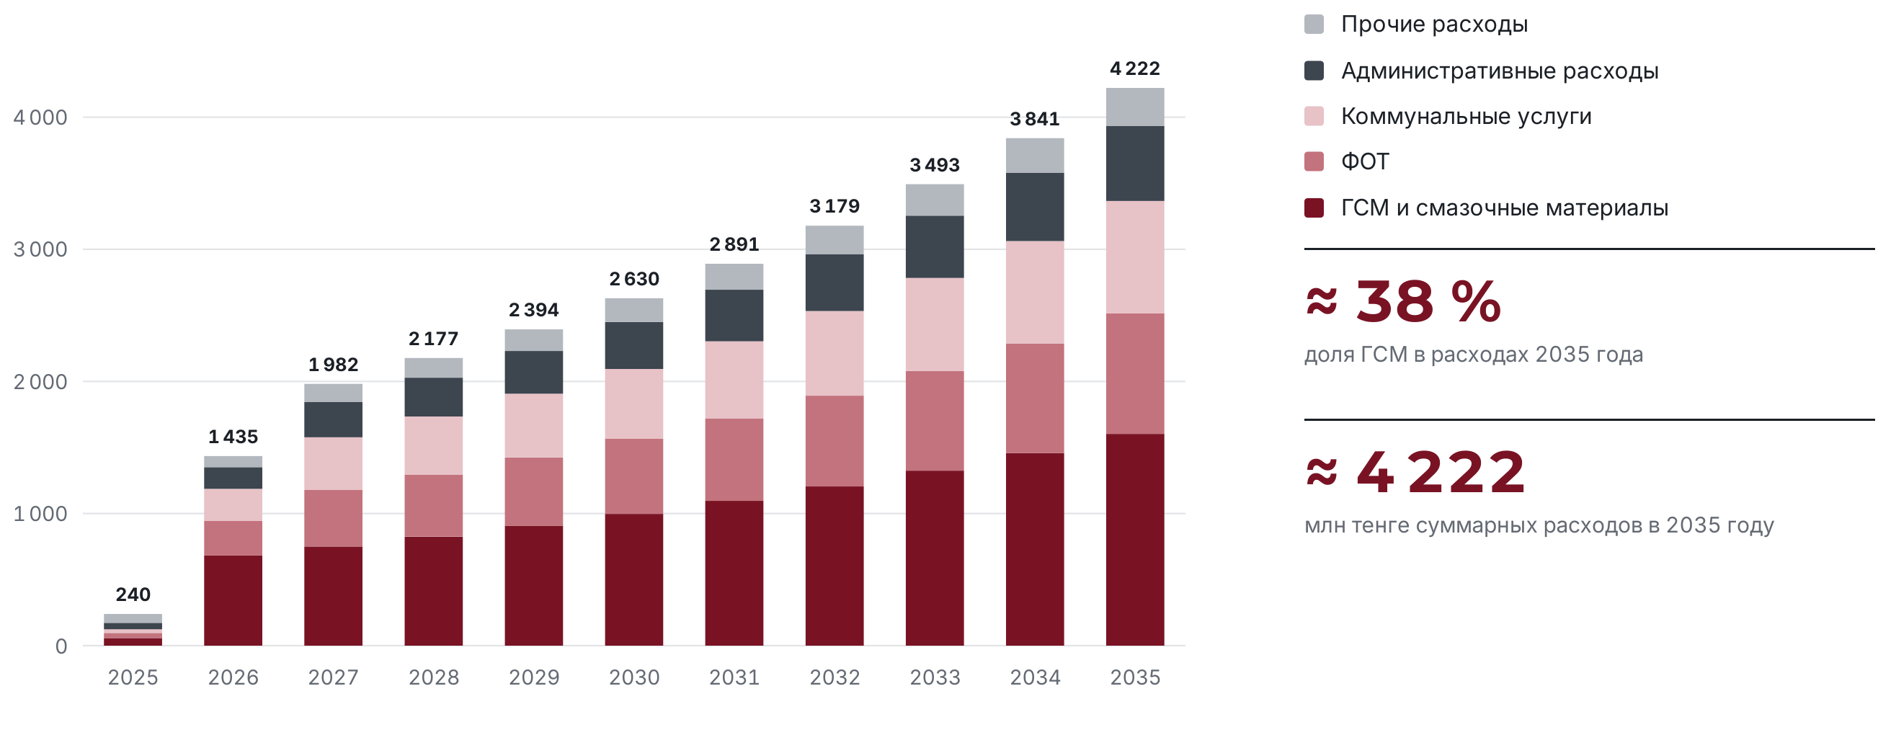
Структура расходов по категориям
Исходный график финансовой модели, 2025–2035 годы
SAMGAU AGRO
18
Notes:
SAMGAU_AGRO_презентация_v2.pdf, стр. 6; Кормовая_база_обновлённая.pdf, стр. 6. График сохранён как исходное изображение: точные числовые ряды по отдельным категориям отсутствуют.

Slide 19
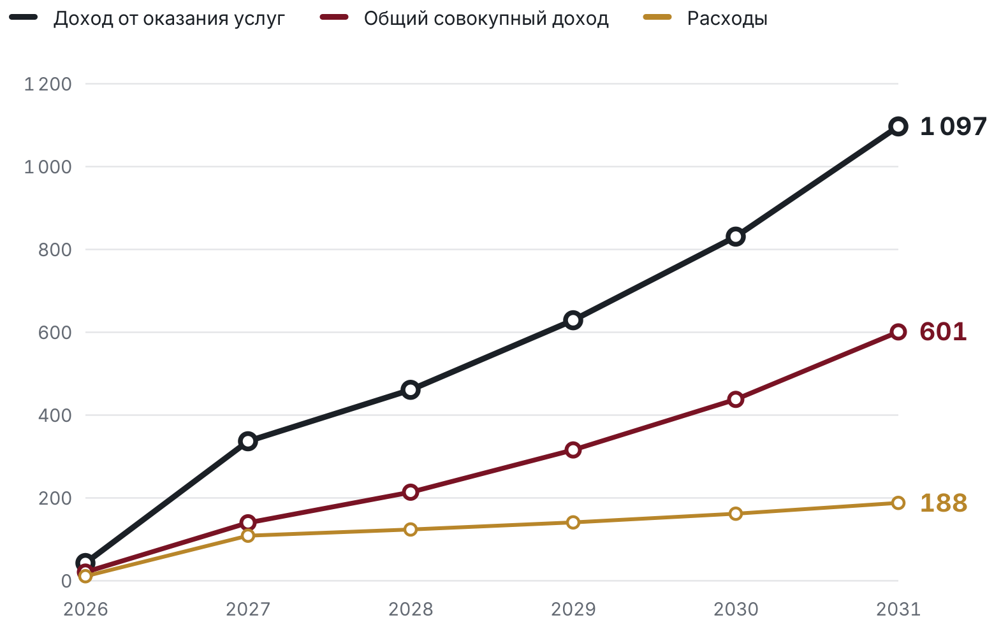
Прогноз доходов
Предварительная модель 2026–2031 годов, млн тенге
Значения на 2031 год
1 097 млн ₸
Доход от оказания услуг
601 млн ₸
Общий совокупный доход
188 млн ₸
Расходы
Исходный график. Показатели требуют сверки с расчётом прибыли первого года.
SAMGAU AGRO
19
Notes:
SAMGAU_AGRO_презентация_v2.pdf, стр. 7; Кормовая_база_обновлённая.pdf, стр. 6. Использован исходный график, поскольку точные промежуточные значения отсутствуют. Подписанные значения2031:1097,601,188млн. Исходный вывод о высокой прибыльности не является гарантией результата.

Slide 20
Распределение прибыли в исходной модели
Условия участия финансового партнёра, представленные в исходном предложении
До возврата капитала
После возврата капитала
70 %
30 %
чистой прибыли
на возврат капитала инвестора
чистой прибыли инвестору
на весь срок существования проекта
Дополнительно 5 % составляет
доход инвестора
Условия предварительные и требуют
отдельного договорного согласования.
SAMGAU AGRO
20
Notes:
Кормовая_база_обновлённая.pdf, стр. 9; SAMGAU_AGRO_презентация_v2.pdf, стр. 9. Компания выступает инициатором и инвестором по уточнению пользователя. Условия для финансового партнёра сохранены как положения исходной модели, а не заключённое соглашение.

Slide 21
Рынок мяса Казахстана
Показатели из исходного маркетингового анализа
19,7 кг
Мясные продукты | г/чел.
Мясной фарш | 1 800
Полукопчёная колбаса | 988
Варёная колбаса | 663
Сосиски и сардельки | 533
Говяжья печень | 185
мяса и мясопродуктов на человека
во II квартале, рост 3,5 % за год
Вид мяса | кг/чел. за квартал | За год
Говядина | 6,1 | +7,8 %
Конина | 1,4 | +9,2 %
Баранина | 1,4 | −2,1 %
Год и первичный источник статистики не указаны в материалах проекта.
SAMGAU AGRO
21
Notes:
Кормовая_база_обновлённая.pdf, стр. 5; SAMGAU_AGRO_презентация_v2.pdf, стр. 5. В исходных материалах отсутствуют год и первичный источник статистики. Это исторические данные исходной модели, не текущая рыночная справка.

Slide 22
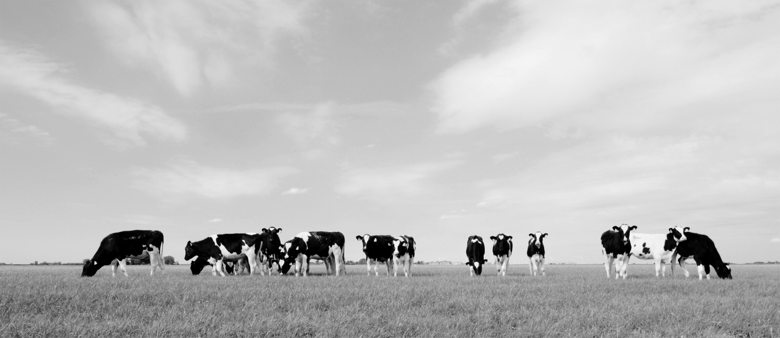
Региональное производство мяса
Лидеры по объёмам в исходном маркетинговом анализе
Область | Производство, тыс. тонн | Рост за год
Костанайская | 10,1 | +26 %
Северо-Казахстанская | 8,0 | +21,9 %
Актюбинская | 7,8 | +3,5 %
Год и первичный источник статистики требуют уточнения.
SAMGAU AGRO
22
Notes:
Кормовая_база_обновлённая.pdf, стр. 5; SAMGAU_AGRO_презентация_v2.pdf, стр. 5. Год и первичный источник статистики не указаны.

Slide 23
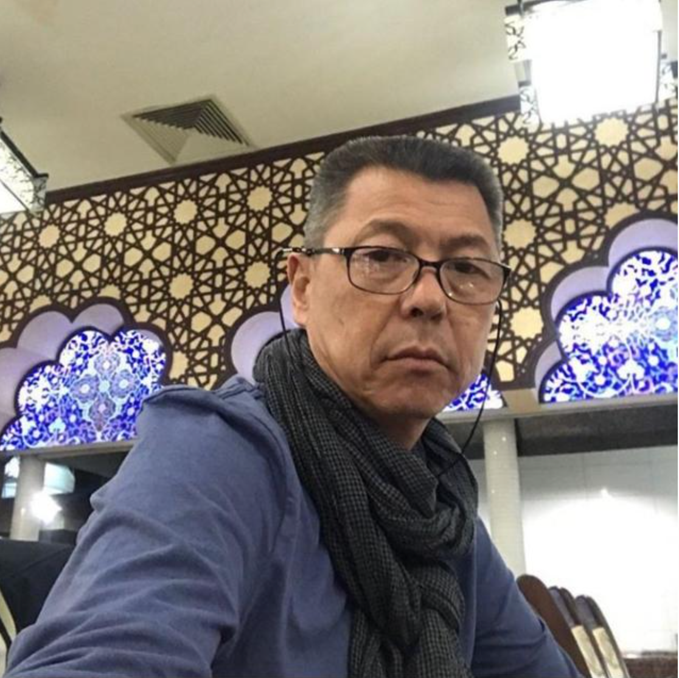
Компания и контакты
ТОО «Национальный торговый дом AGROINVESTSOYUZ»
Ибрагим Сайдалиевич
Алижанов
Генеральный директор
+7 776 703 04 68
Телефон, WhatsApp, Telegram
agroinvestsoyuz.ntd@mail.ru
Instagram: @agroinvestsoyuz
SAMGAU AGRO
23
Notes:
Данные по комплексу.docx, контактные данные; Кормовая_база_обновлённая.pdf, стр. 10; SAMGAU_AGRO_презентация_v2.pdf, стр. 10. Портрет Ибрагима Алижанова предоставлен пользователем.

